Slide 1
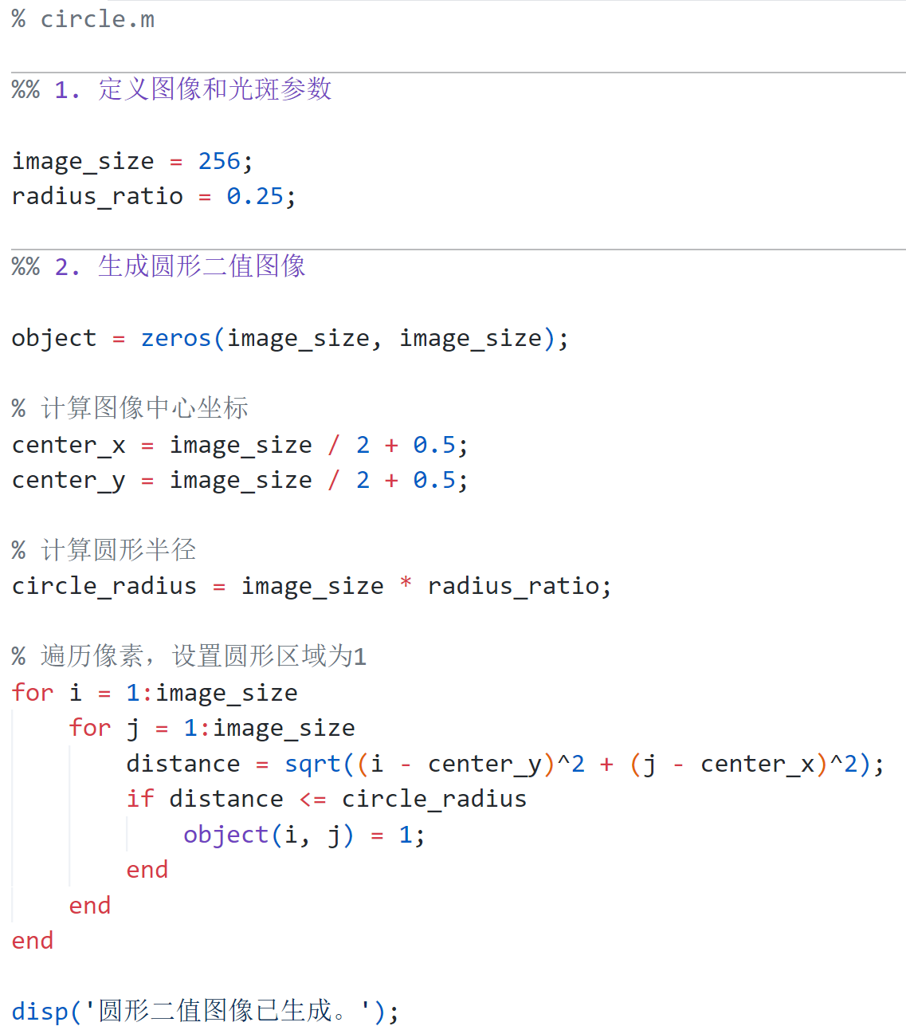
circle.m
• 自定义圆形二值灰度图；
• 仅测试HIO算法的重建效果，没有利用shrinkwrap / Guided-shrinkwrap
• 初始support 为手动创建，略大于设定的圆形光斑图案

Slide 2
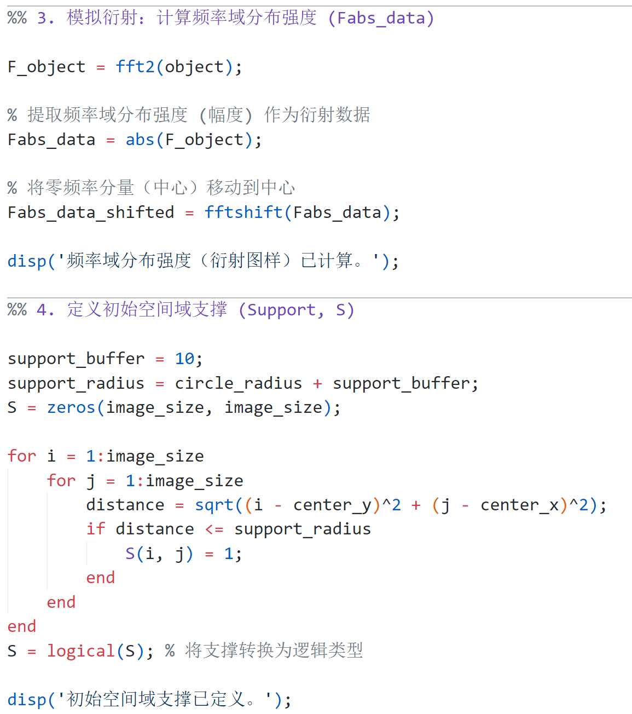
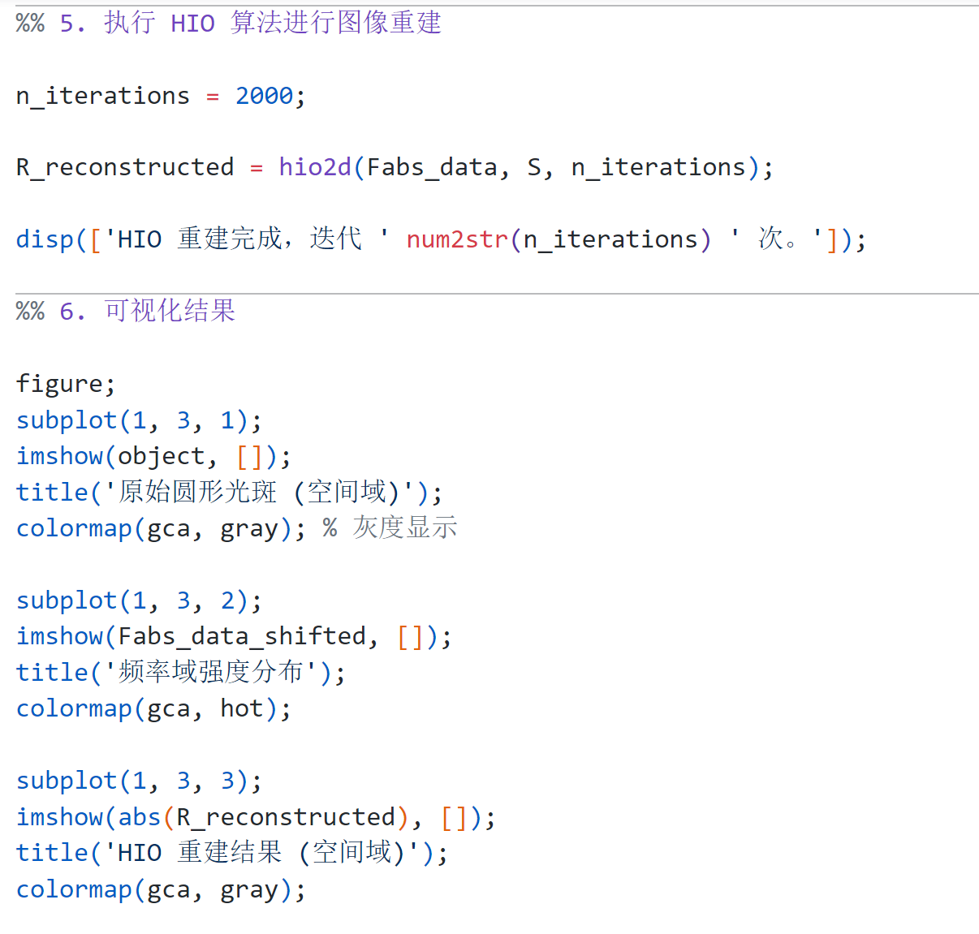

Slide 3
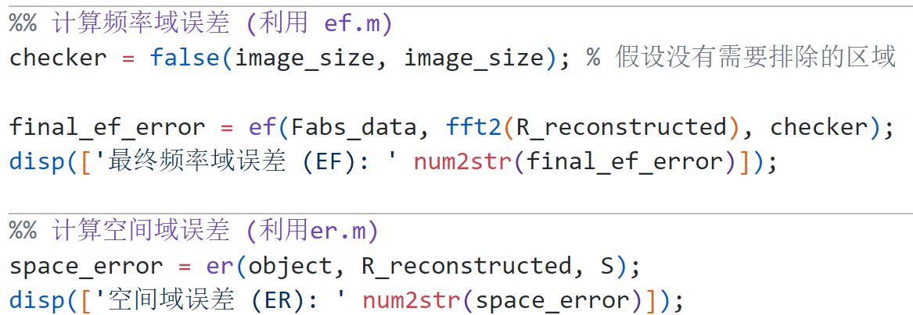
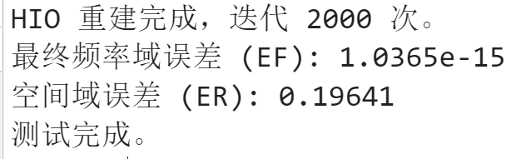
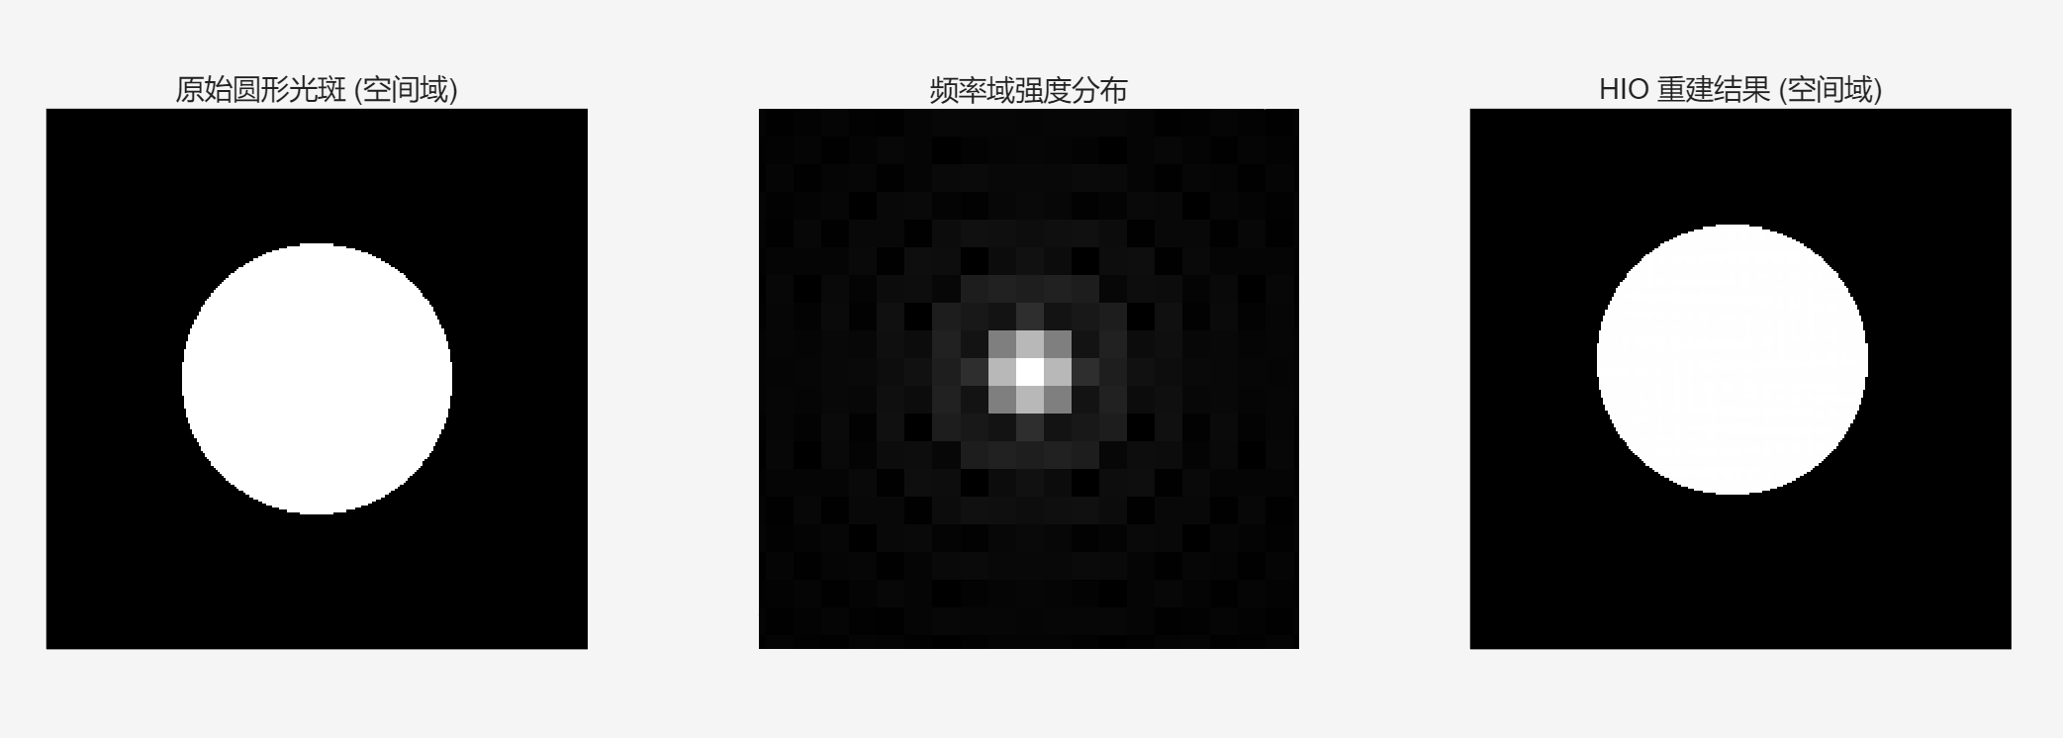

Slide 4
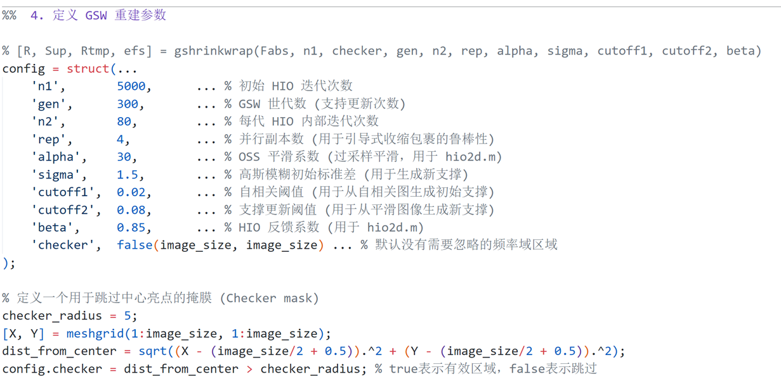
改进：测试 G-hio2D + Guided shrinkwrap 的重建效果
简单起见，还是先从圆形光斑开始
原有的
新加

Slide 5
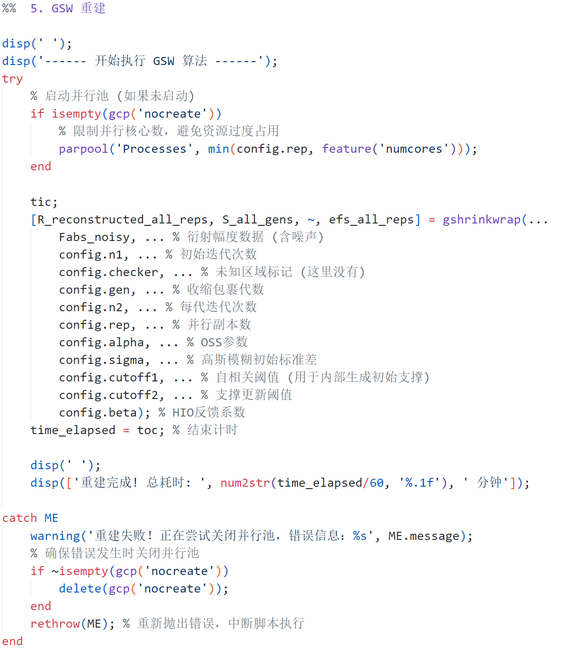
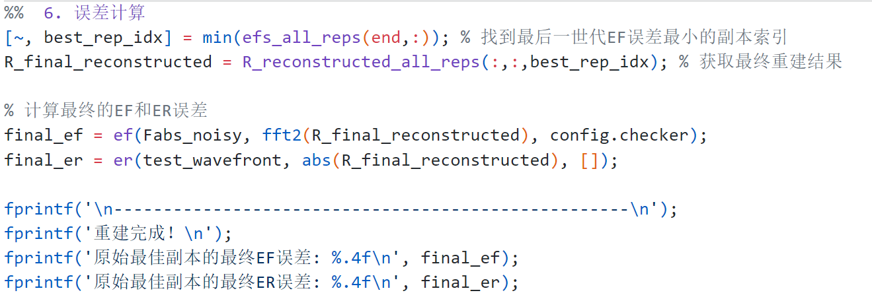
自动生成二值圆形图像作为输入（同circle.m）；
初始支撑由 gshrinkwrap.m 生成；
多副本并行重建 (设置好像只能至多4个同时运行?),
每世代运行完后确定频域误差最小的副本。
其中每代gshrinkwrap 会调用 myalign 对齐副本
末代运行完后计算EF和ER误差

Slide 6
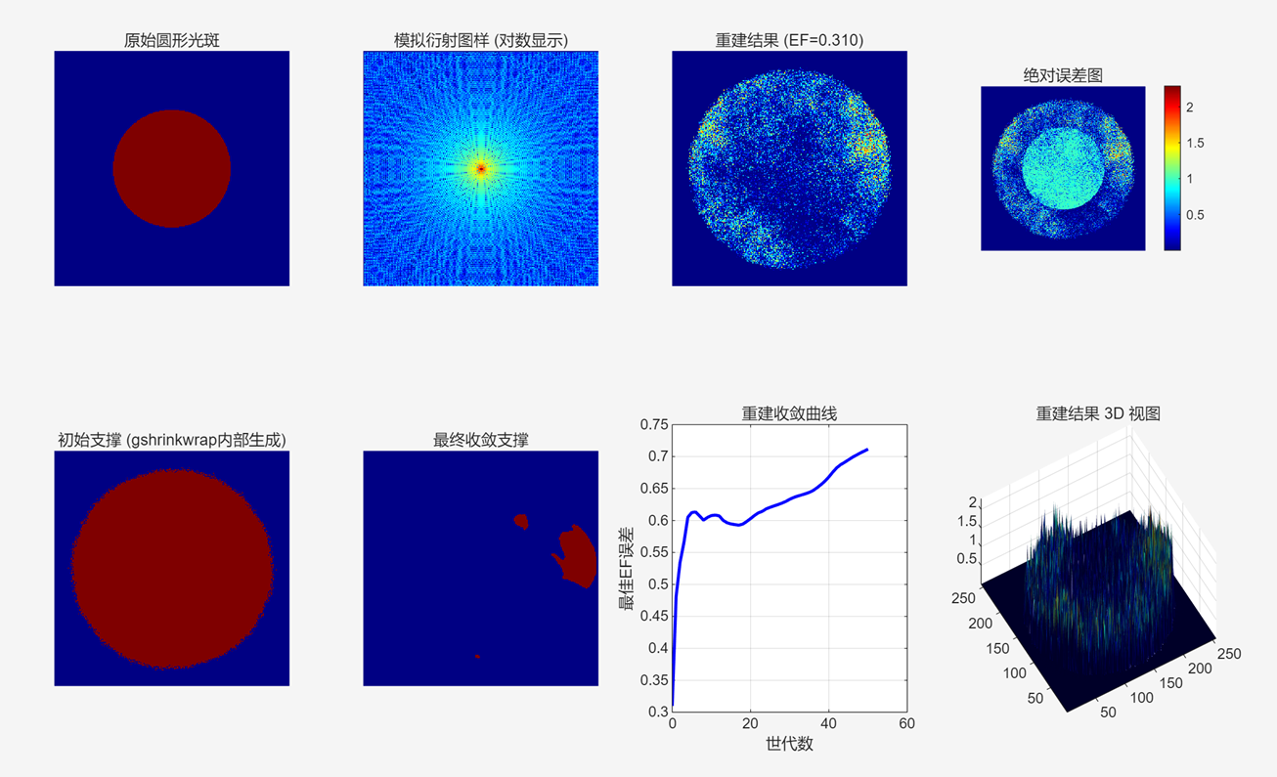
最初的问题：Guided-SW 迭代未收敛；
最终收敛支撑严重偏离输入（有位移/不连续/过小）
频率域误差（ef）很高

Slide 7
采取的调整：
1. 调参
n1 (初始hio迭代数) ——5000（越大 ef 越低，但和运行时间成正比）
gen (GSW世代数) ——200~300（其他参数合适时，ef基本可以达到合理的较小值）
sigma (Gauss 模糊初始标准差) ——太高太低都不行
cutoff2 (支撑更新阈值) ——调小，防止支撑过度收缩，错误移除部分输入图像
还有cutoff1，重建结果对其他参数好像没那么敏感。（其中beta=0.90内置无接口，调整了一下使得它可调）
2. 修改原文档
原 gshrinkwrap.m 调用 hio2D.m 函数，改进为调用 ghio2D.m
修改原 myalign.m 文档
3. 修改 GSW重建过程
定义了一个新掩膜，跳过圆形中央亮斑

Slide 8
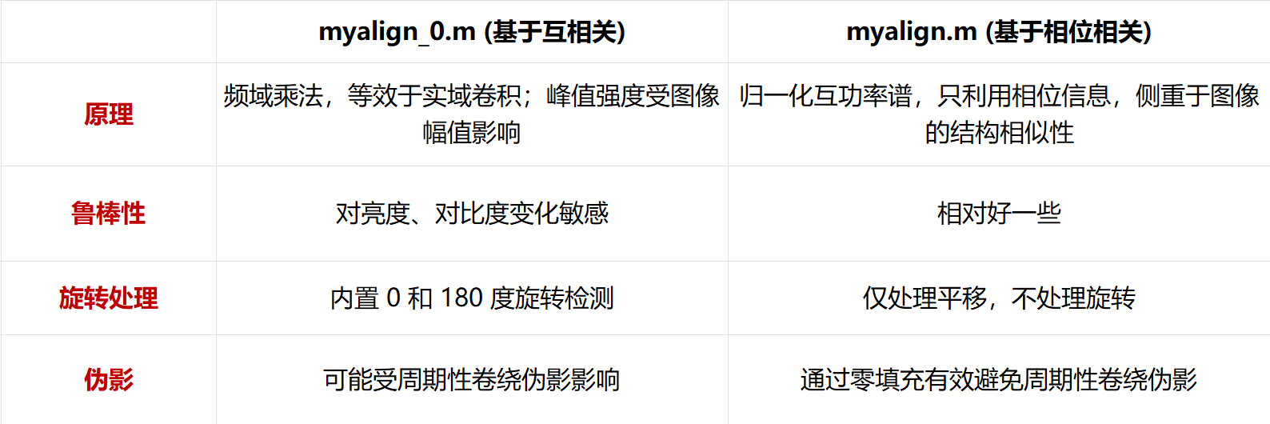

Slide 9
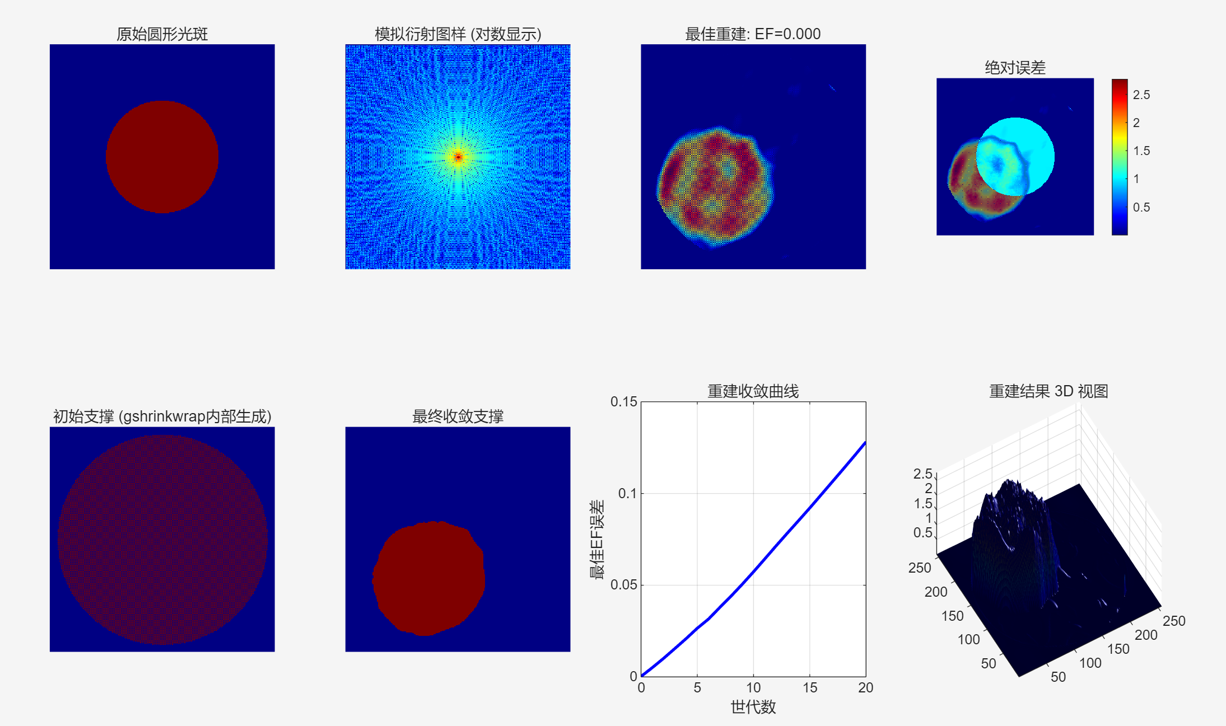
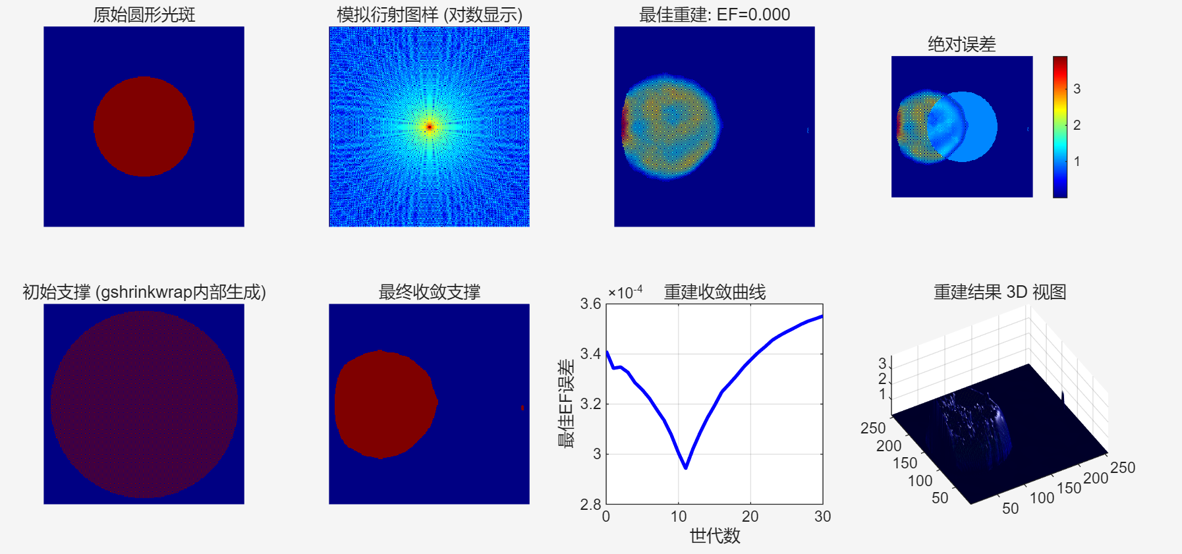
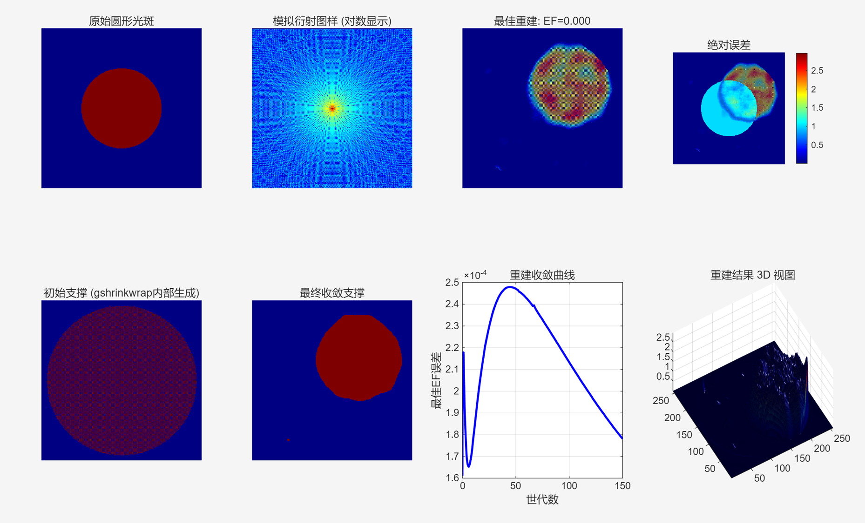
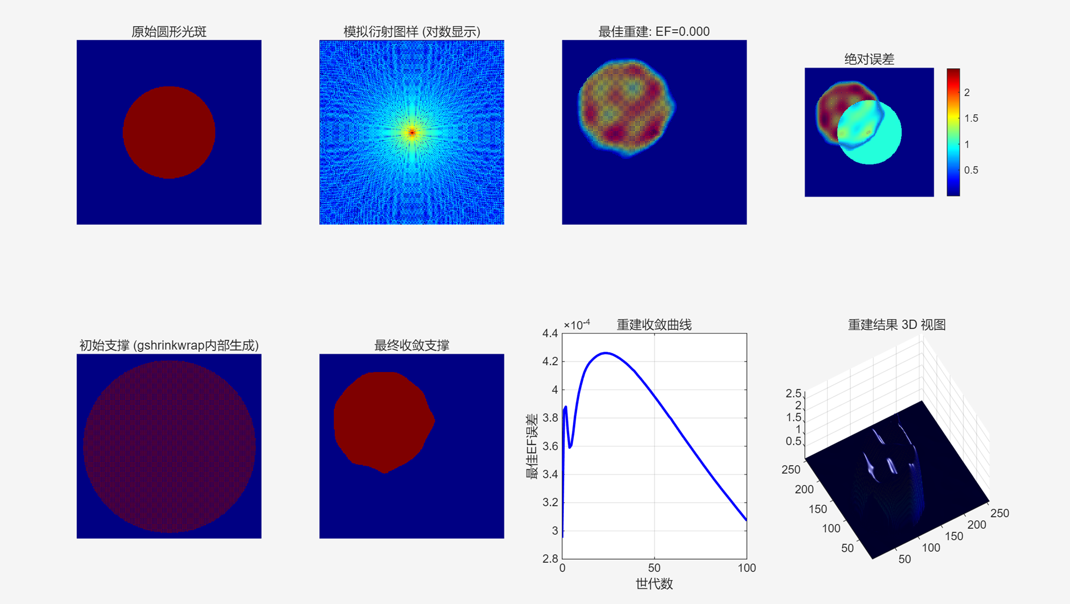

Slide 10
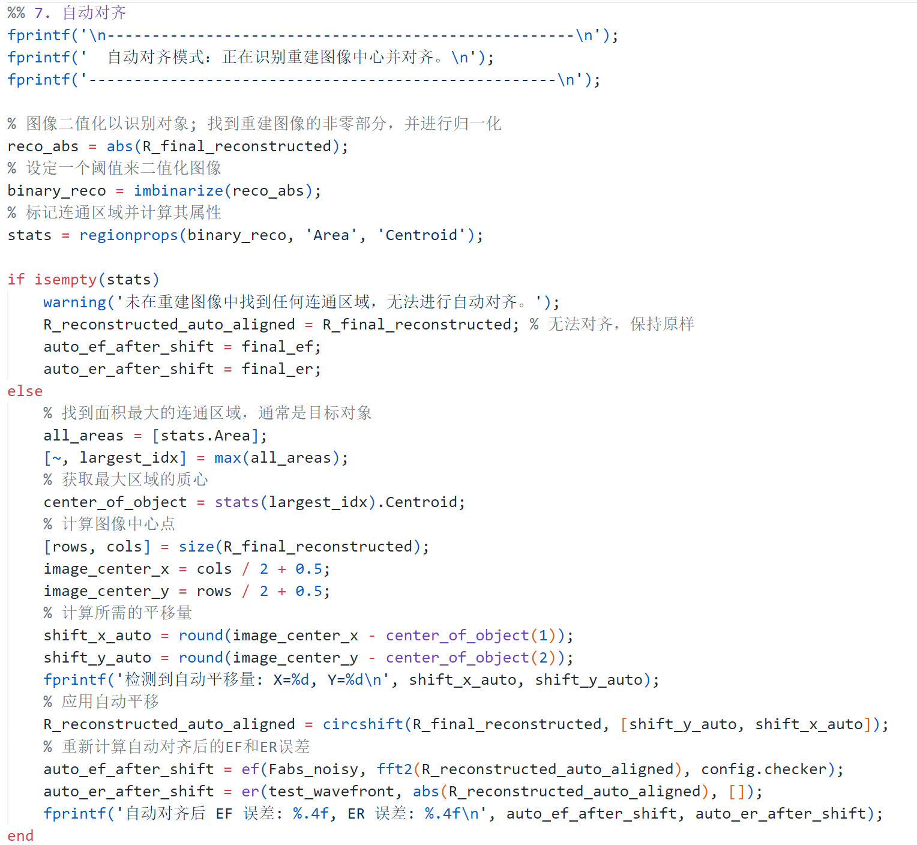
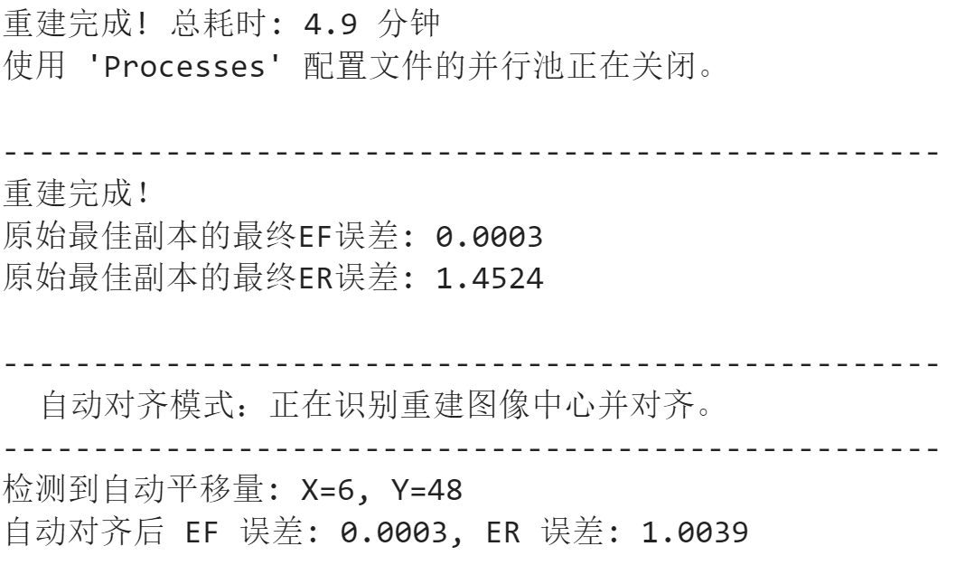
最后识别重建位置并对齐
衍射图样对物体的空间绝对位置不敏感。无论物体在实空间中如何平移，其衍射强度分布（幅度）都是一样的，只有相位会发生线性变化。

Slide 11
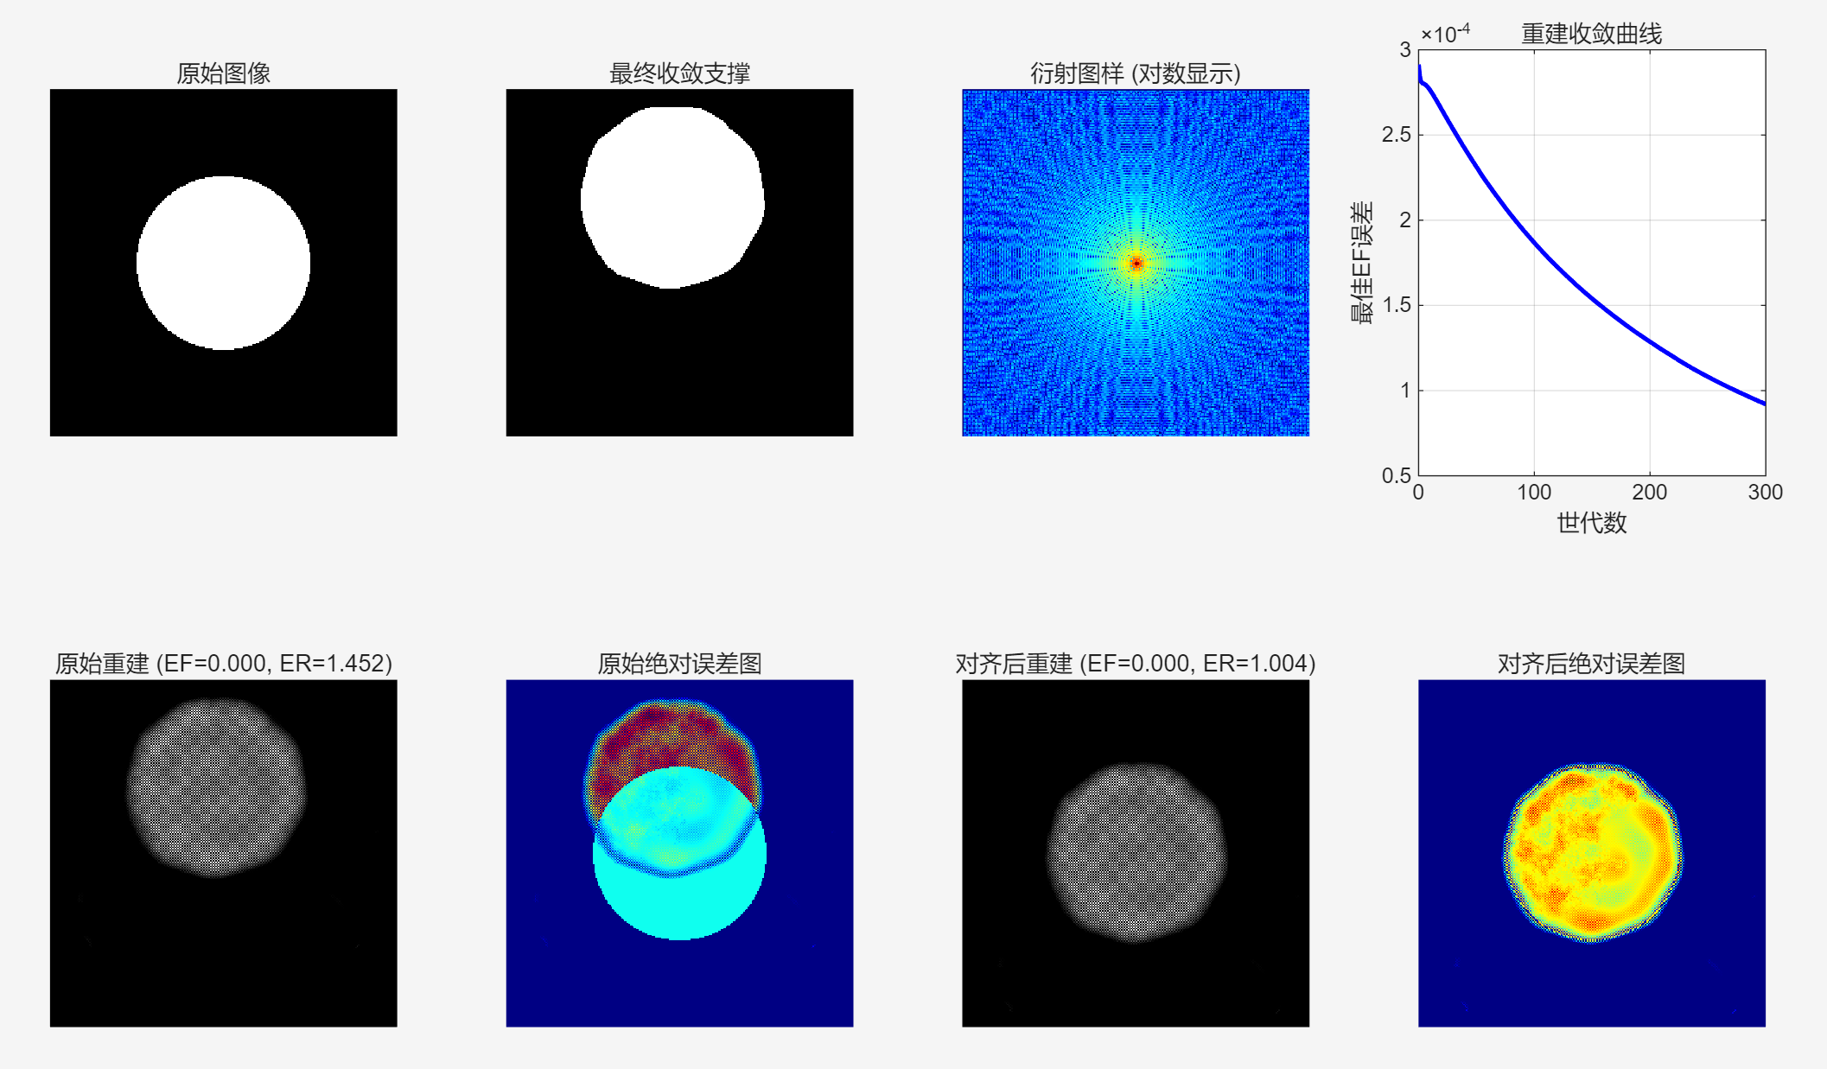

Slide 13
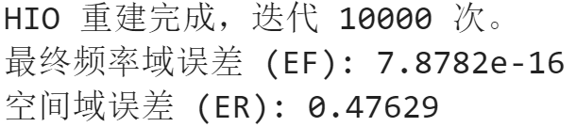
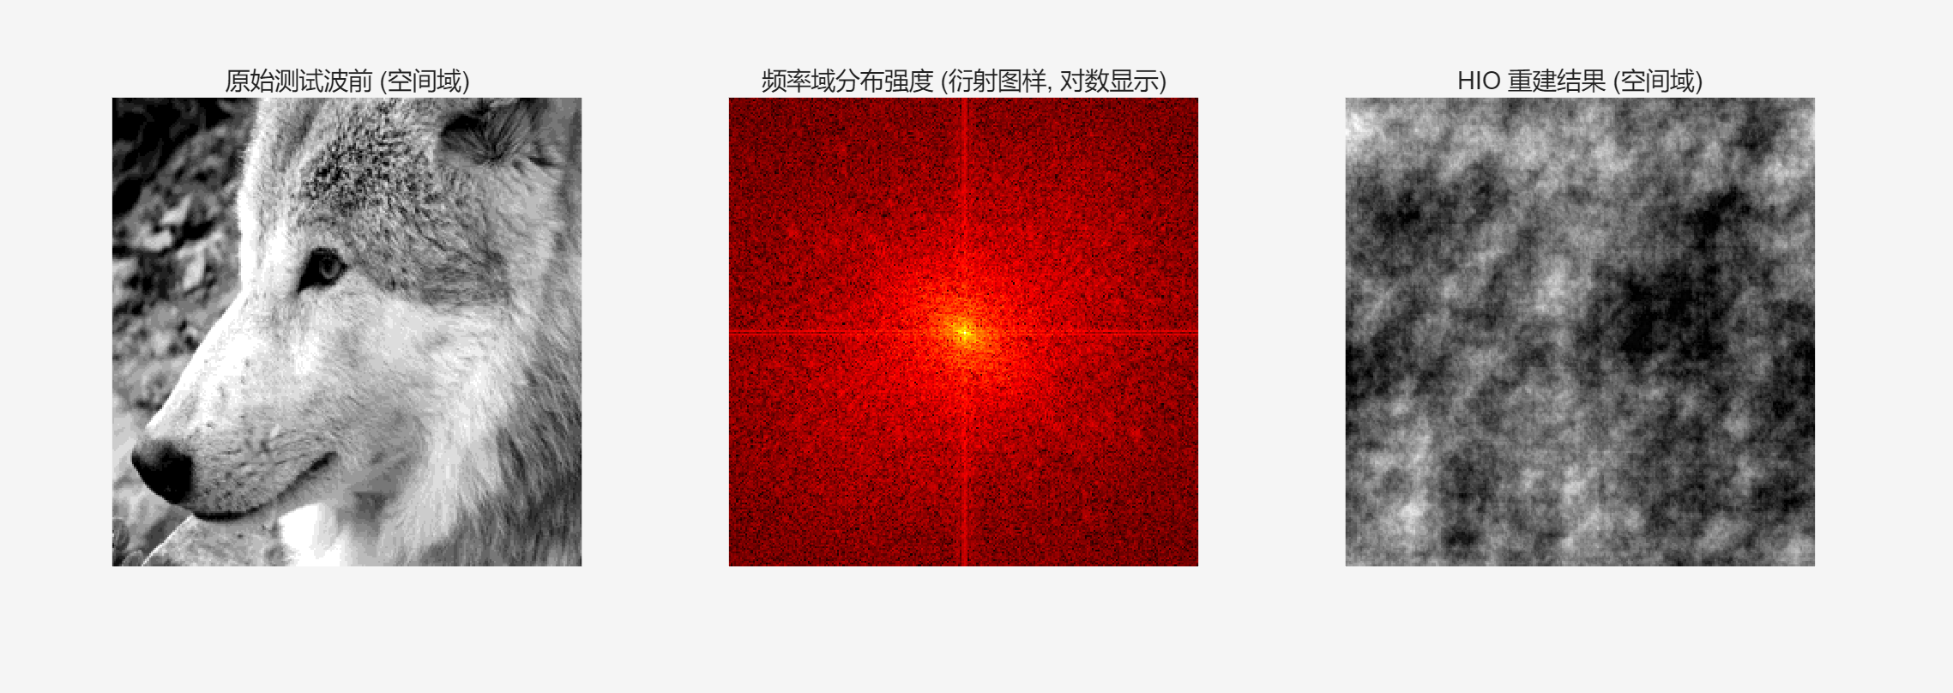
对于一般图片，利用HIO方法得不到令人满意的重建……
• 初始support 设置为全图
• 原彩色照片转为256*256，4-bit 灰度级图像作为输入

Slide 14
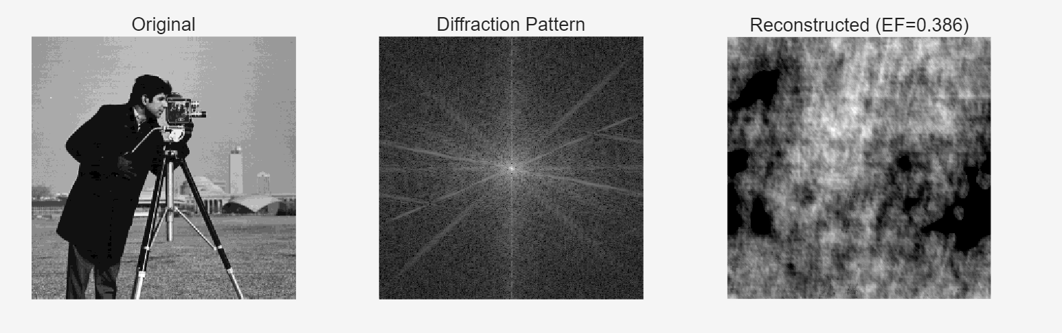

Slide 15
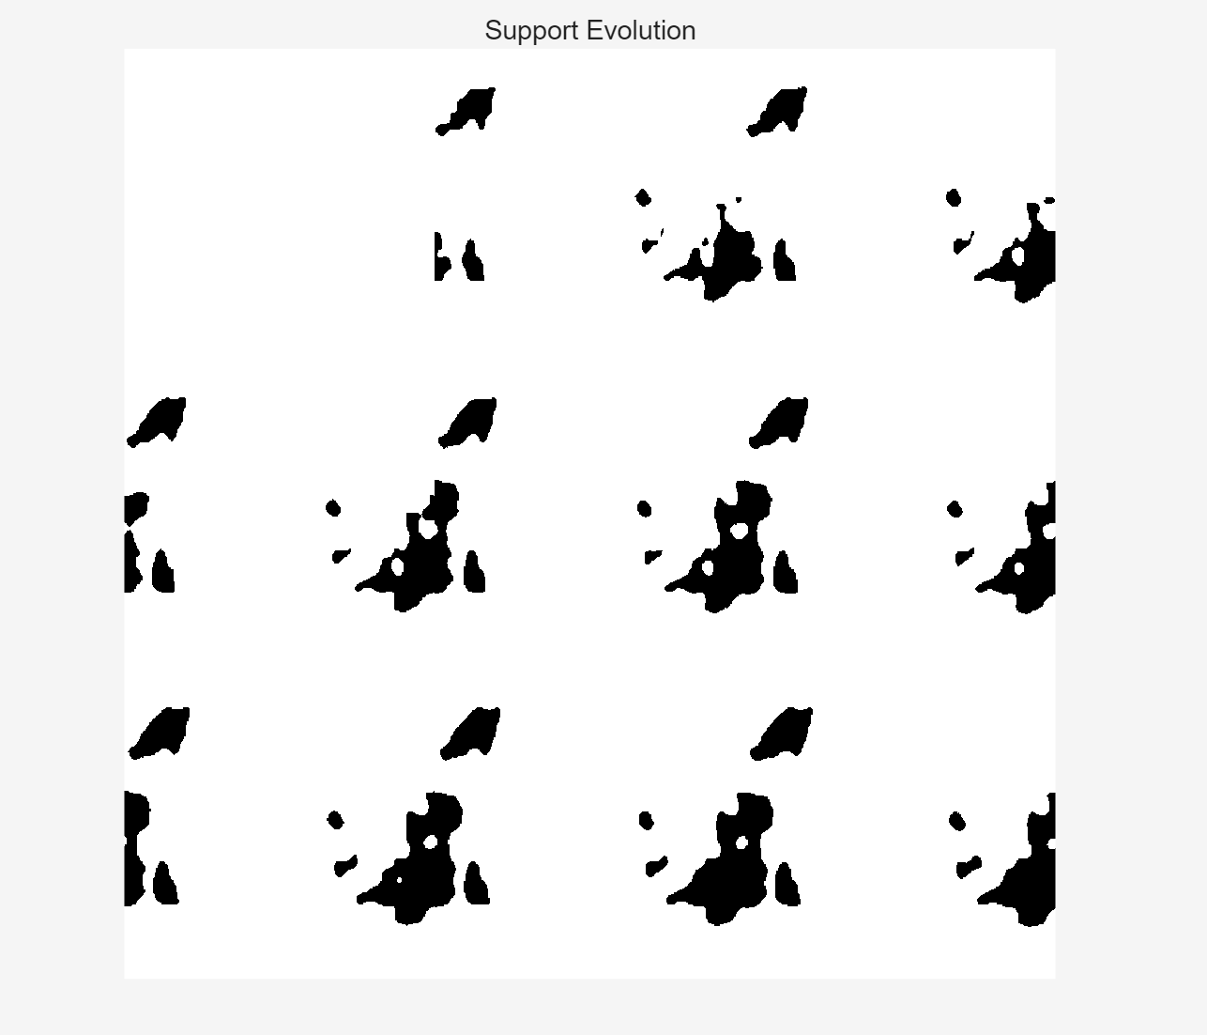
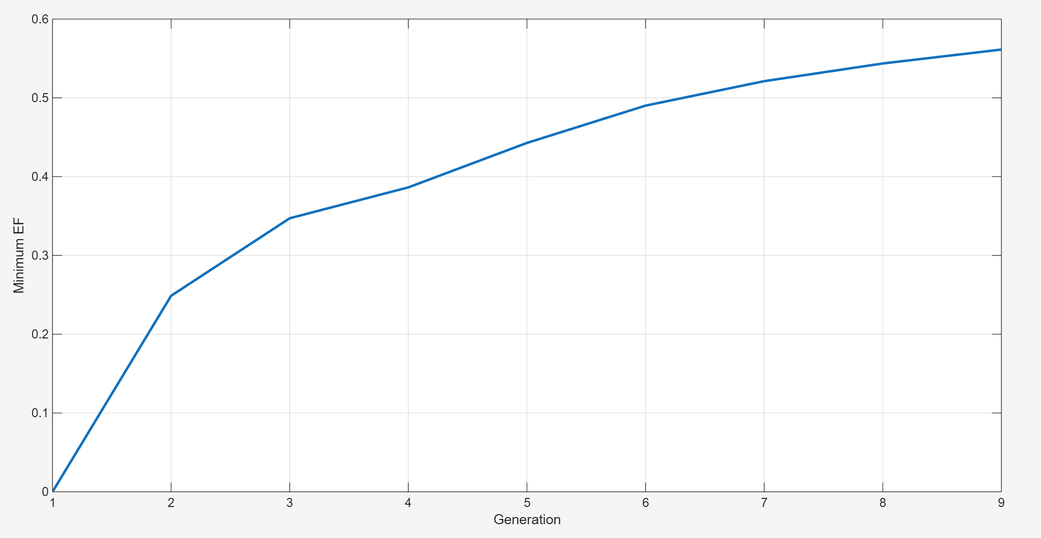

Slide 16
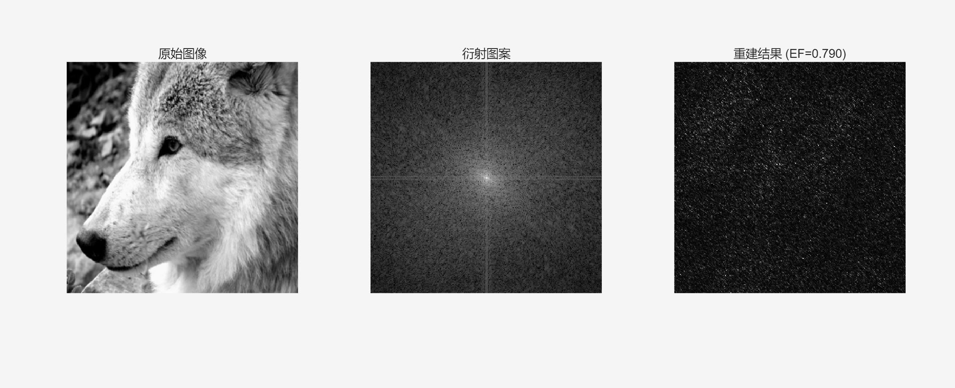

Slide 17
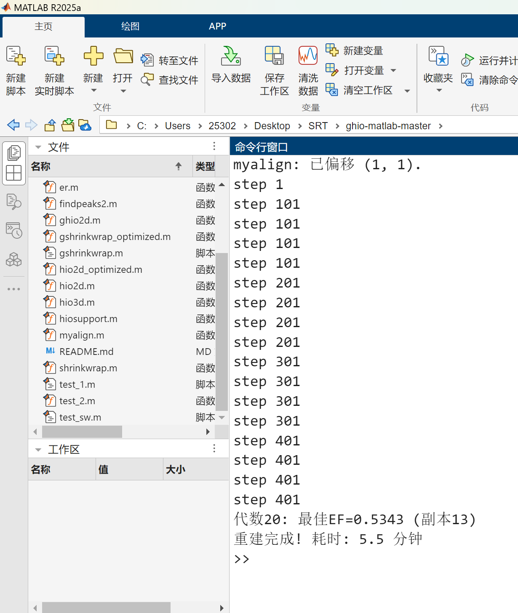
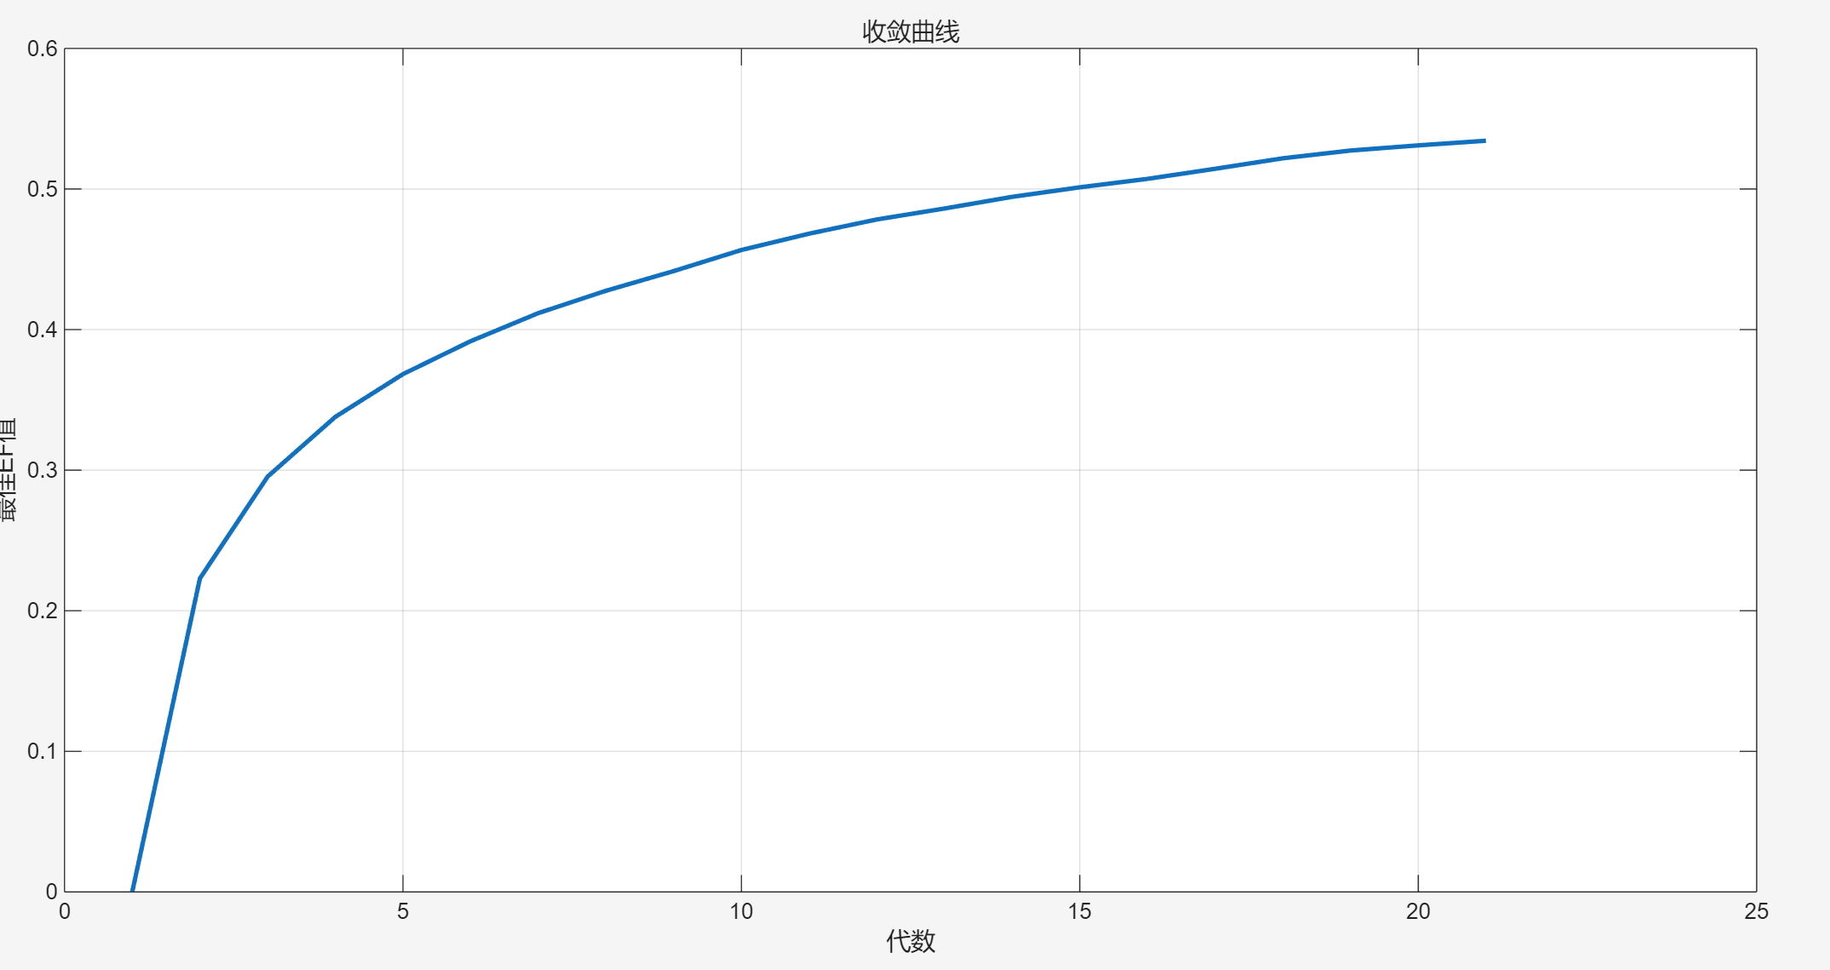
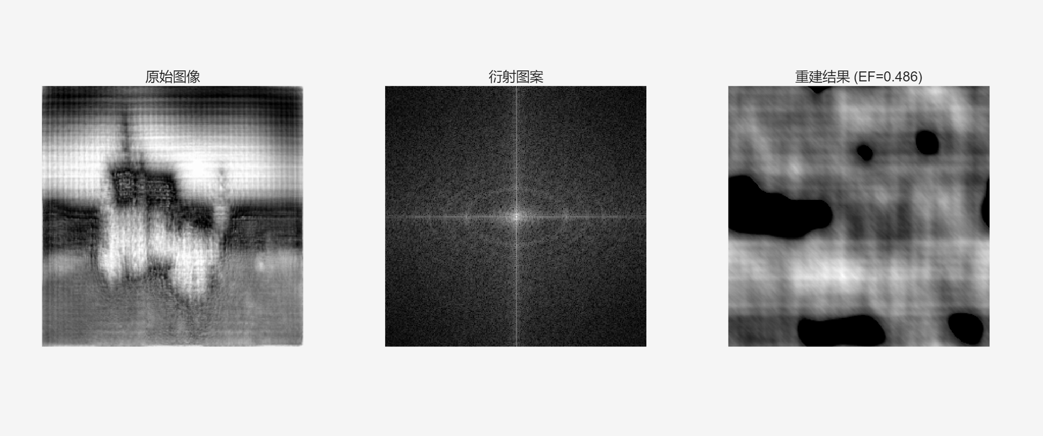

Slide 18
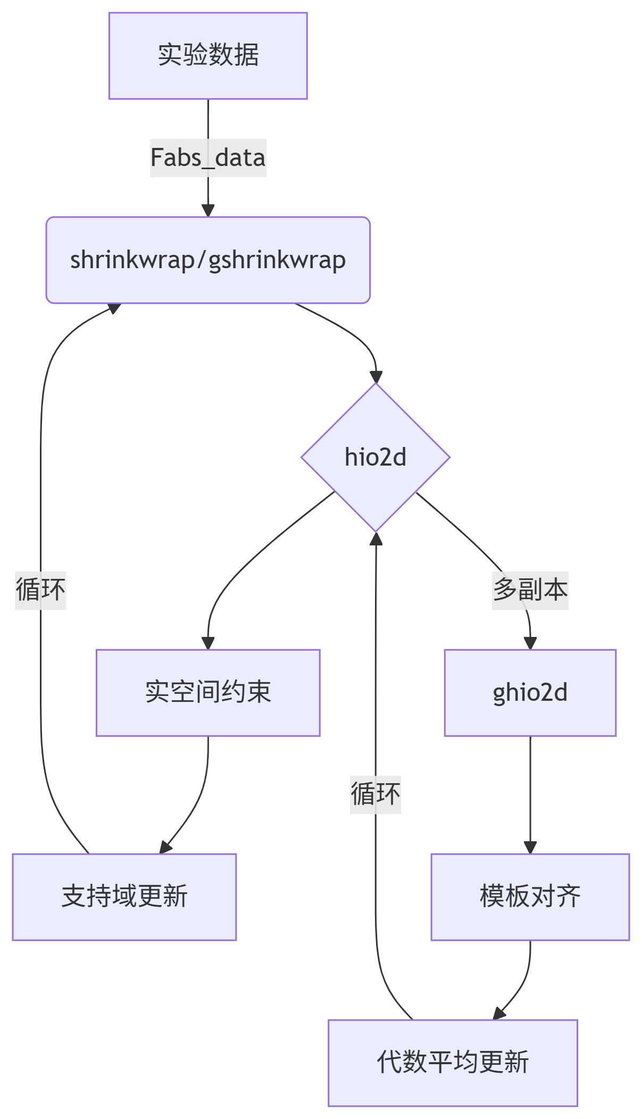
程序逻辑

Slide 19
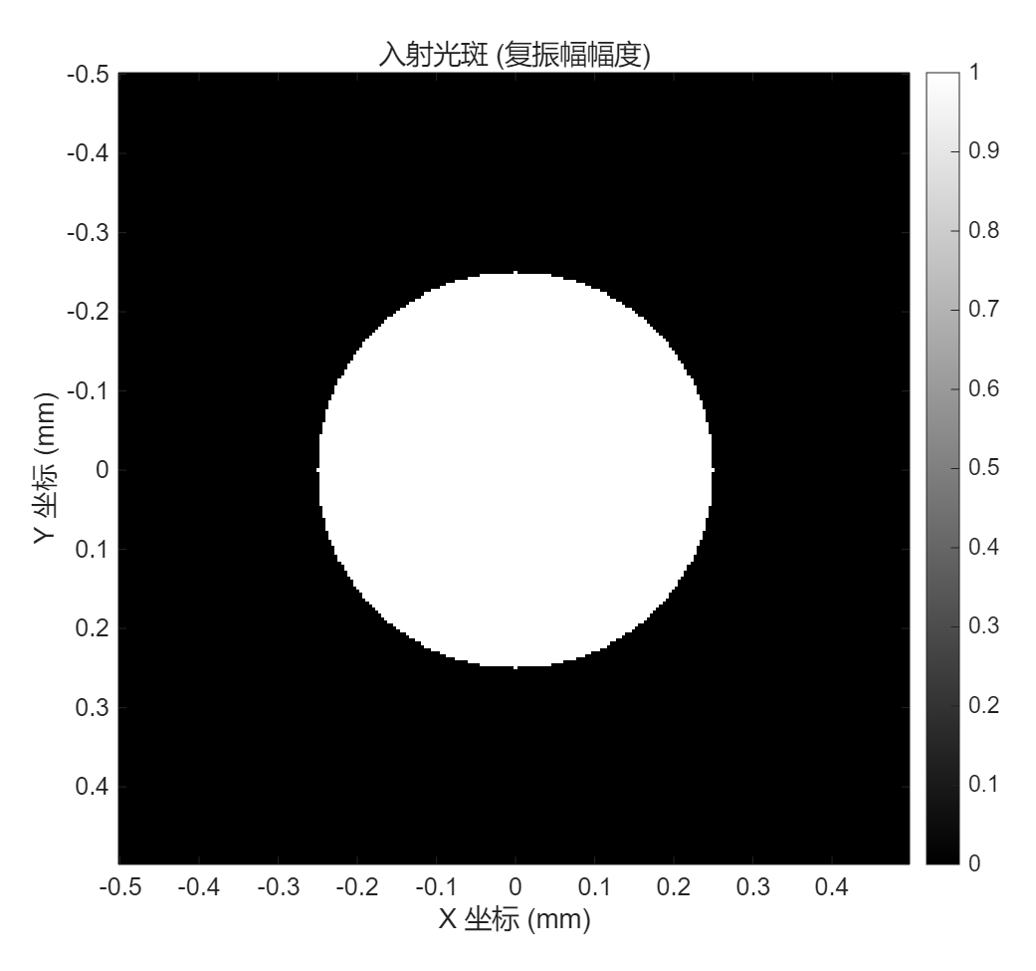
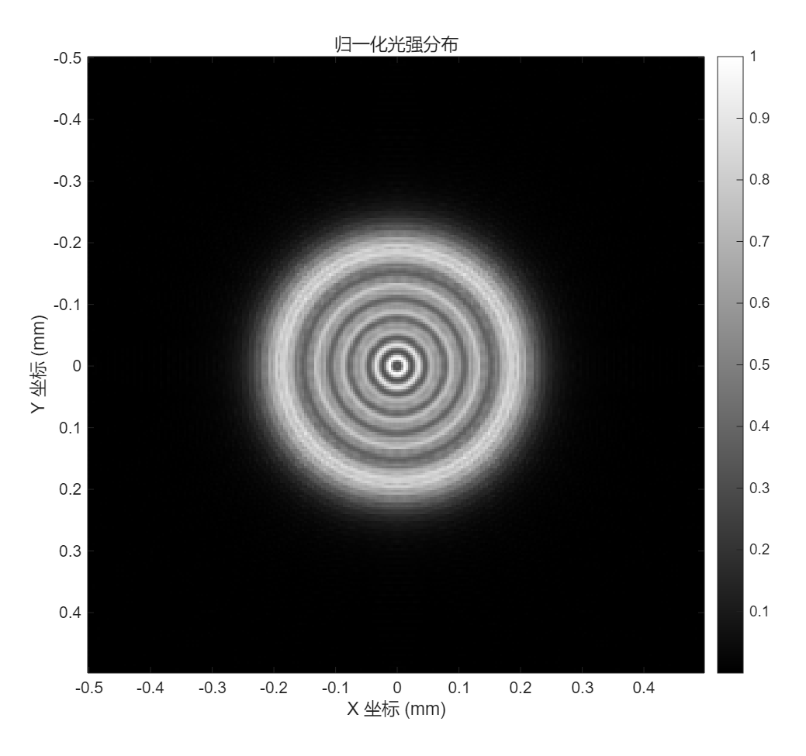

Slide 20
